Slide 1
גאולוגיה – לוחות טקטונים
תנועת הלוחות, שבר סורי אפריקני, טבעת האש, העתק סן-אנדרס, רעידת אדמה, הר געש, קימוט

Slide 2
תוכן עניינים
פתיחה, הפחתה והחלקה עמוד 8-7
תוצאות של מפגש בין לוחות: הר געש, היווצרות הר, רעידת אדמה, צונאמי, איים וולקנים עמוד 10
טבעת האש, שבר סן אנדרס עמוד 14-11
שבר סורי-אפריקני עמוד 17-15
התמודדות עם אסונות טבע גאולוגים עמוד 18
קימוט עמוד 20

Slide 3
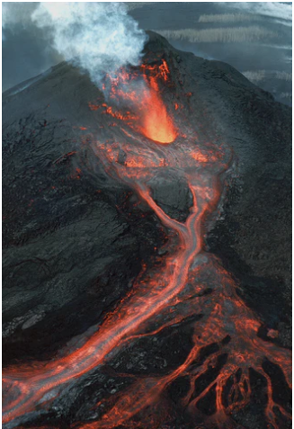
לבה פורצת מהר געש
גאולוגיה זה אומר רעידות אדמה, צונאמי והרי געש.
כל מה שקשור ללוחות טקטוניים שזזים מתחת לפני הקרקע. איזה פחד.
נתחיל
usgs-WQ5HOvrDZ6Y-unsplash

Slide 4
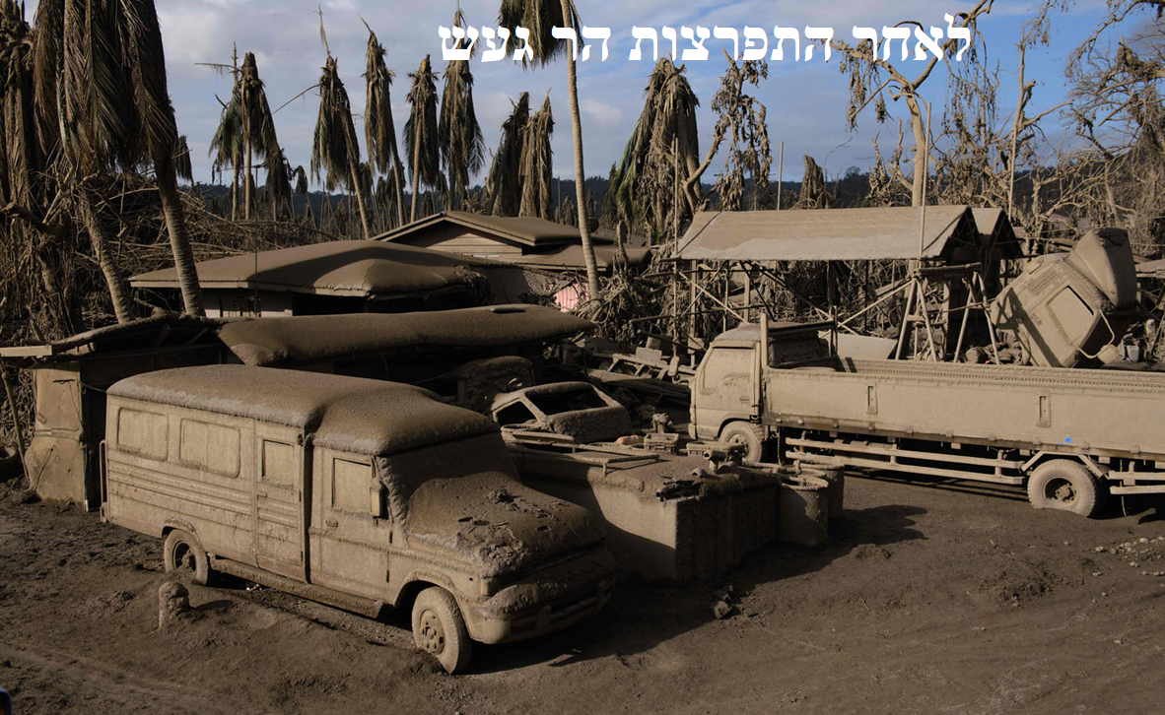
כלכליסט

Slide 5
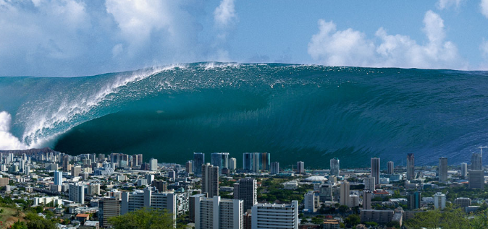
צונאמי: רעידת אדמה בקרקעית הים שמביאה לנחשול עצום שפוגע בחוף

Slide 6
מתחת לאדמה יש לוחות אדמה עצומים המכונים "לוחות טקטוניים".
הלוחות זזים בשל לחץ שמפועל עליהם מחומר לוהט בשם מגמה.
אגב, כאשר המגמה פורצת מעל פני האדמה, אז המגמה הופכת ללבה
בימי קדם הלוחות הטקטונים הזיזו את היבשות עד שנוצרו היבשות כפי שהן היום

Slide 7
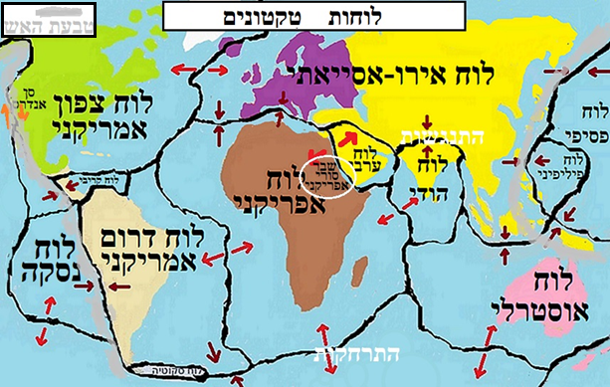
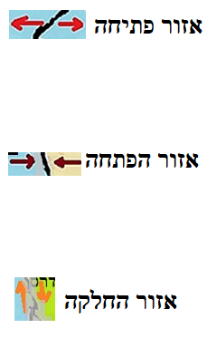
רעידות אדמה והרי געש מתרחשים באזורי מפגש בין הלוחות

Slide 8
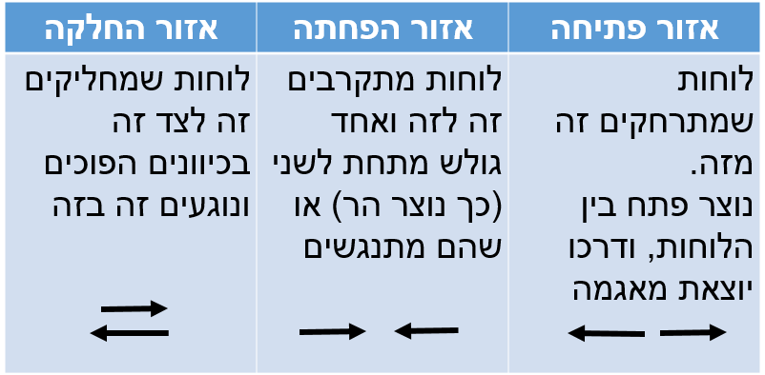

Slide 9
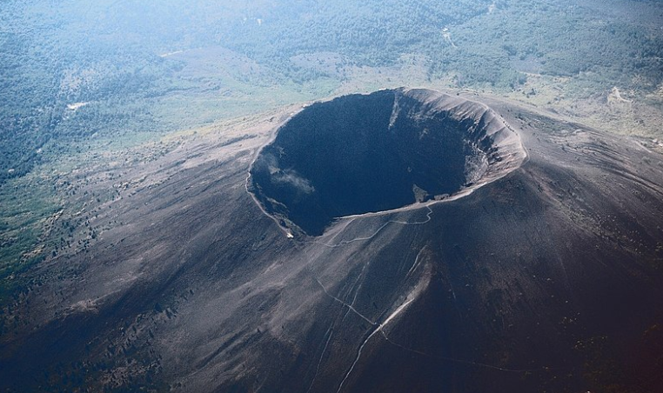
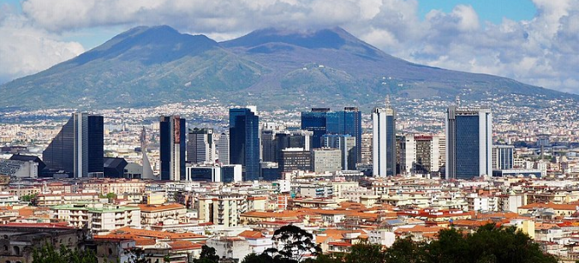
הר ווזוב, הר געש שבעתיד עלול להשמיד את העיר נפולי שלמרגלותיו
מאת I, Pastorius, CC BY 2.5, https://commons.wikimedia.org/w/index.php?curid=2530370

Slide 10
תוצאות של תנועת הלוחות הטקטוניים
תנועת הלוחות הטקטוניים יוצרת מפגשים או התרחקות בין הלוחות.
נקודת החיבור בין הלוחות היא הנקודה שבה יכולים להתרחש התופעות הבאות: 1. רעידות אדמה. את עוצמת הרעידה מדדו עד לא ממזמן בסולם ריכטר.
2. צונאמי: רעידת אדמה בקרקעית הים שמביאה לגל עצום שפוגע בחופים.
3. היווצרות הר חדש: הר שנוצר כאשר לוח נכנס מתחת ללוח אחר, והוא דוחף את הלוח שמעליו כלפי מעלה.
4. הר געש וולקני: יציאת מאגמה מתוך האדמה והפיכתה ללבה רותחת.
5. איים וולקנים\קשת איים: איים שנוצרו לאחר התנגשות בין 2 לוחות אוקייניים (באוקיינוס) שיצרו הרים באוקיינוס.
כך נוצרו איי יפן ופיליפינים

Slide 11
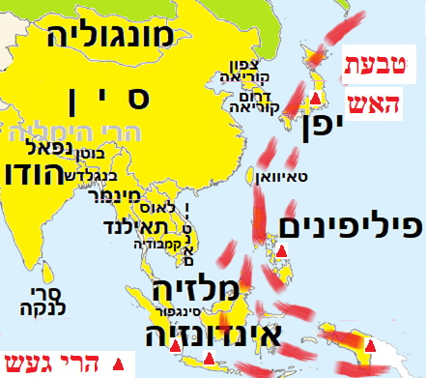
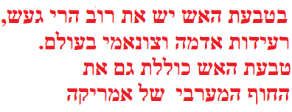
אזור טבעת האש – אזור מועד לרעידות אדמה, צונאמי והרי געש
וזה כולל את שבר סן-אנדרס המפורסם בקליפורניה

Slide 12
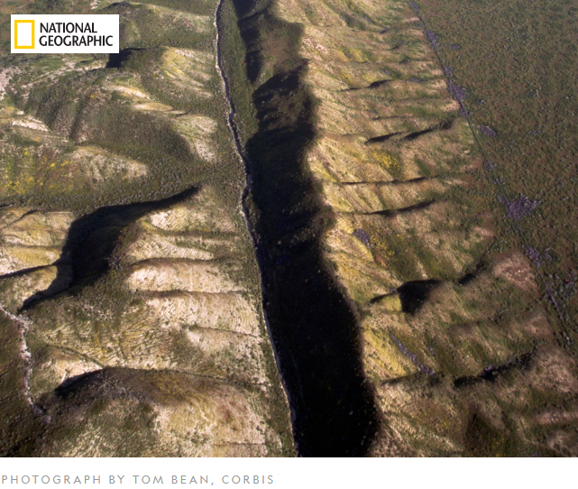
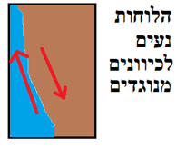
שבר סן-אנדרס בקליפורניה (חלק מטבעת האש)

Slide 13
https://www.youtube.com/watch?v=r_E7yrCAq58
https://www.youtube.com/watch?v=fYbbxzLGpbI
By Source, Fair use, https://en.wikipedia.org/w/index.php?curid=44674645

Slide 14
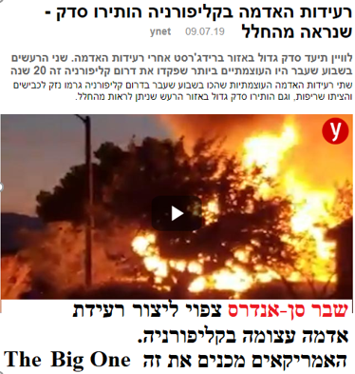

Slide 15
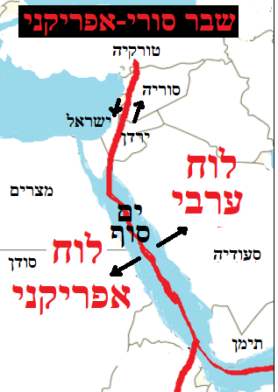
השבר הסורי אפריקני מאיים על ישראל
ים סוף יתרחב ויהפוך
לאוקיינוס גדול
בישראל תהיה רעידת אדמה קשה.
מרכז הזעזוע יפגע בעיקר במזרח המדינה – גולן, כנרת, בקעת הירדן, ים המלח, הערבה ועד אילת

Slide 16
התמודדות ישראל לקראת הרעידה הגדולה שתבוא מהבקע הסורי-אפריקני
1. בתים נבנים בתקן בניה חדש ועמיד לרעידות.
2. תוכנית תמ"א 38 לחיזוק בתים ישנים - הקבלן מחזק את הבניין ובתמורה הוא יכול לבנות קומה או שתיים ולמכור את הדירות החדשות או פינוי-בינוי - הרס בית ישן והקמת בית חדש.
בעיה עם התמ"א 38:
הקבלנים מבצעים את הפרויקט באזורים שבהם מחירי הדירות יקרים יענו בגוש-דן.
ודווקא באזורים שיותר מועדים לפורענות, כמו בית-שאן שבמזרח, אין חיזוק מבנים כי זה לא משתלם לקבלנים

Slide 17
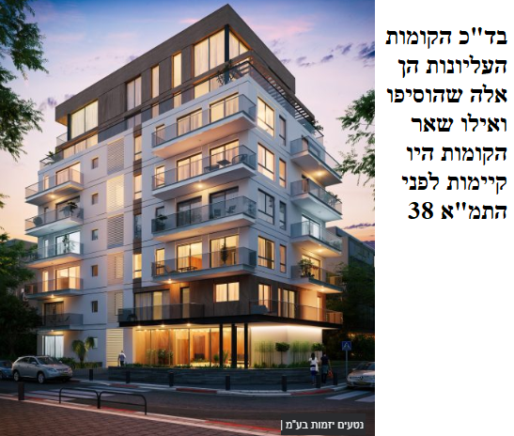
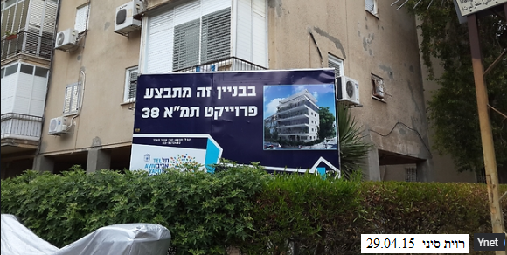
תמ"א 38

Slide 18
התמודדות עם אסונות טבע גאולוגים
צונאמי | הר געש - פולט אפר, גז רעיל, גשם חומצי מזוהם ולבה ועלול לקבור כפר | רעידת אדמה
מערכת התרעה מודיעה מראש על גל מתקרב. צריך לברוח מהחוף אפשר לבנות סכרים וחומות על החוף (אבל זה יקר ומכער) | מערכת התראה מודיעה מראש על התפרצות מתקרבת. צריך לברוח להר געש יש יתרונות תיירים סקרנים מההר מתפרצת מתכת יקרה ואדמה פורייה | אין התרעה מראש. עדיף שלא לגור שם מראש.
מחזקים מבנים ומכינים צוותי חילוץ

Slide 19
שאלה: למה במדינות מפותחות יהיו פחות הרוגים והרס מאותה עוצמה של אסון?

Slide 20
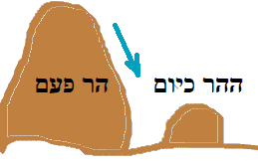
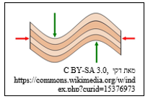
יצירת הר - הרמה, קימוט ושבירה

Slide 21
קימוט ושבירה יוצרים הרים
לחץ על סלע מ-2 הצדדים בשל תנועת הלוחות הטקטוניים.
הלחץ גרם לקימוט שיוצר הר או עמק.
אם קימוט עתיק (אם ההר נוצר ממש ממזמן, נניח 500 מיליון שנים) – ההר יהיה פחות גבוה ופחות מבותר בשל תהליכי בלייה מכוחות המים והרוח.
אם הקימוט צעיר (יענו ההר נוצר לא ממזמן, יחסית, נניח 30 מיליון שנים)- כך ההר יהיה יותר גבוה ומבותר כי הוא פחות התבלה.
סוגי קימוט:
1. קימוט קלדוני - הר עתיק (לפני 550 מיליון שנה), שבשל הבלאי הפך לרמה ומישור.
2. קימוט הרציני - הר לא עתיק ולא צעיר. נוף של גבעות או הר נמוך.
3. קימוט אלפיני (מכונה ע"ש הרי אלפים שנוצרו באותה תקופה) - הר "צעיר" ולכן ההרים גבוהים ומבותרים (פסגות חדות ומדרונות תלולים)

Slide 22
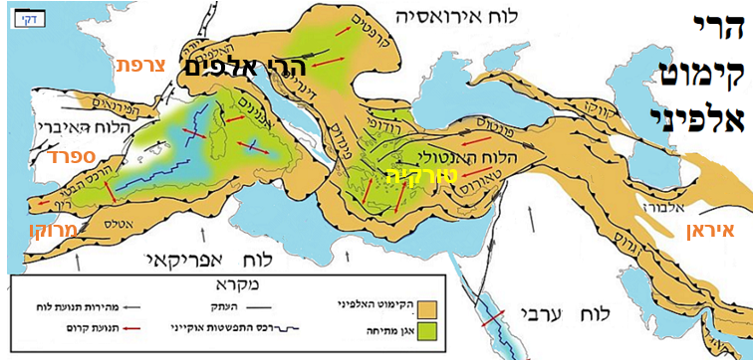
מאת דקי, CC BY-SA 3.0, https://commons.wikimedia.org/w/index.php?curid=32405547
נערך ע"י רון

Slide 23
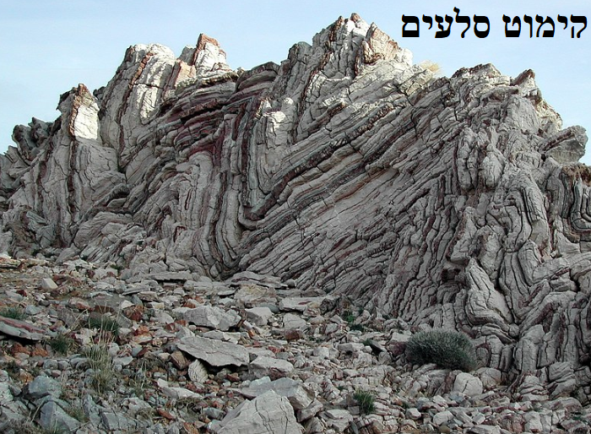
CC BY-SA 3.0, https://commons.wikimedia.org/w/index.php?curid=593286

Slide 24
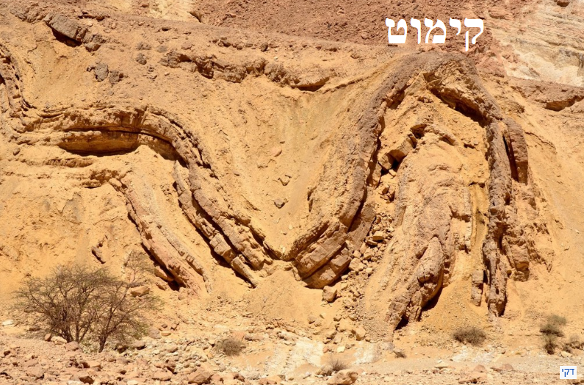
מאת דקי - נוצר על ידי מעלה היצירה, CC BY-SA 3.0, https://commons.wikimedia.org/w/index.php?curid=15271674

